Slide 1
Plano de Ação
Serviço de proteção em situações de emergências e
ESTADO DE calamidades públicas

Slide 2
Para refletir...
Situação de calamidade pública e emergência é problema de quem?
Situação de calamidade pública e emergência atinge quem?
É necessário que o poder público tenha um planejamento cuidadoso e coordenado, elaborado para reduzir a exposição e a vulnerabilidade das pessoas aos danos.

Slide 3
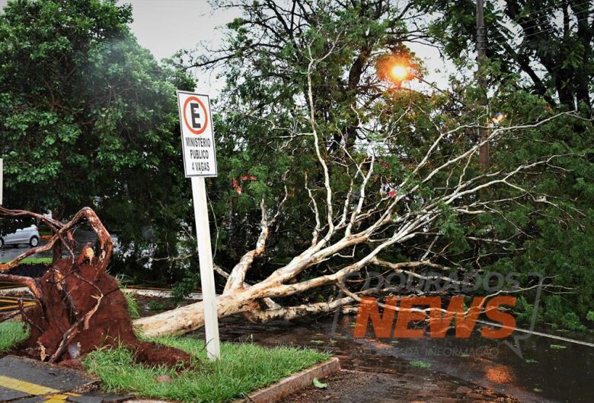
Qual a diferença entre situação de emergência e calamidade pública?
1 Instrução Normativa n° 02/2016
1.1 Emergência
a) Desastre de nível I: consequências de pequena intensidade
Fonte: Hédio Fazan/Dourados News

Slide 4
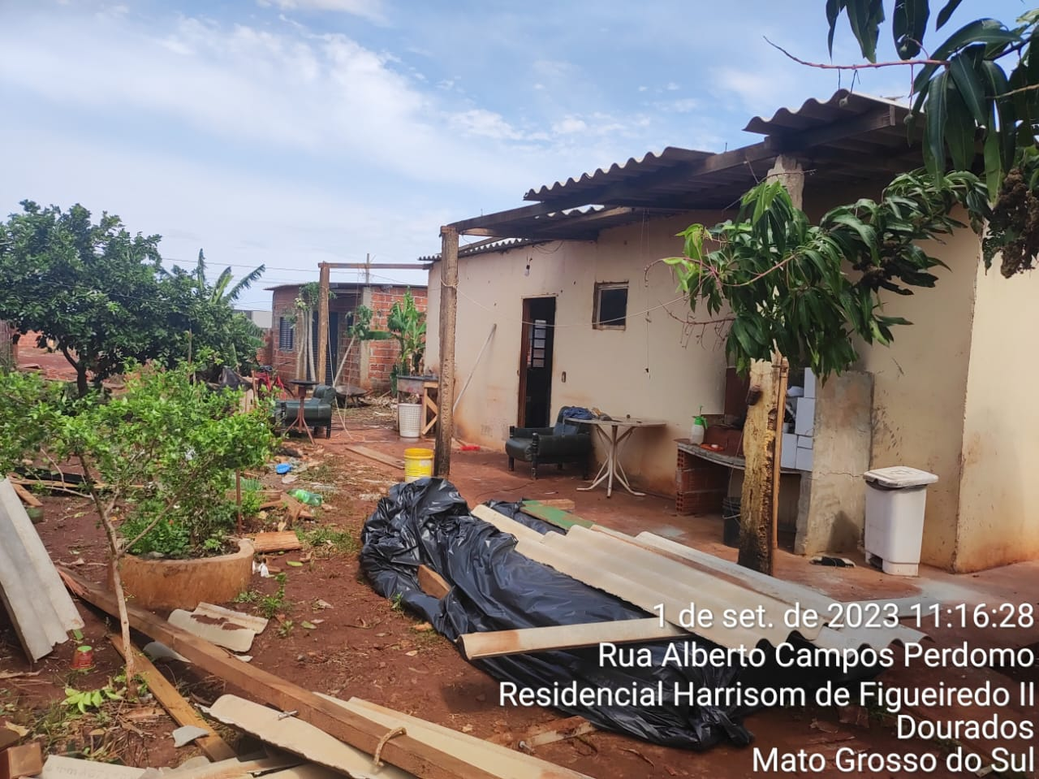
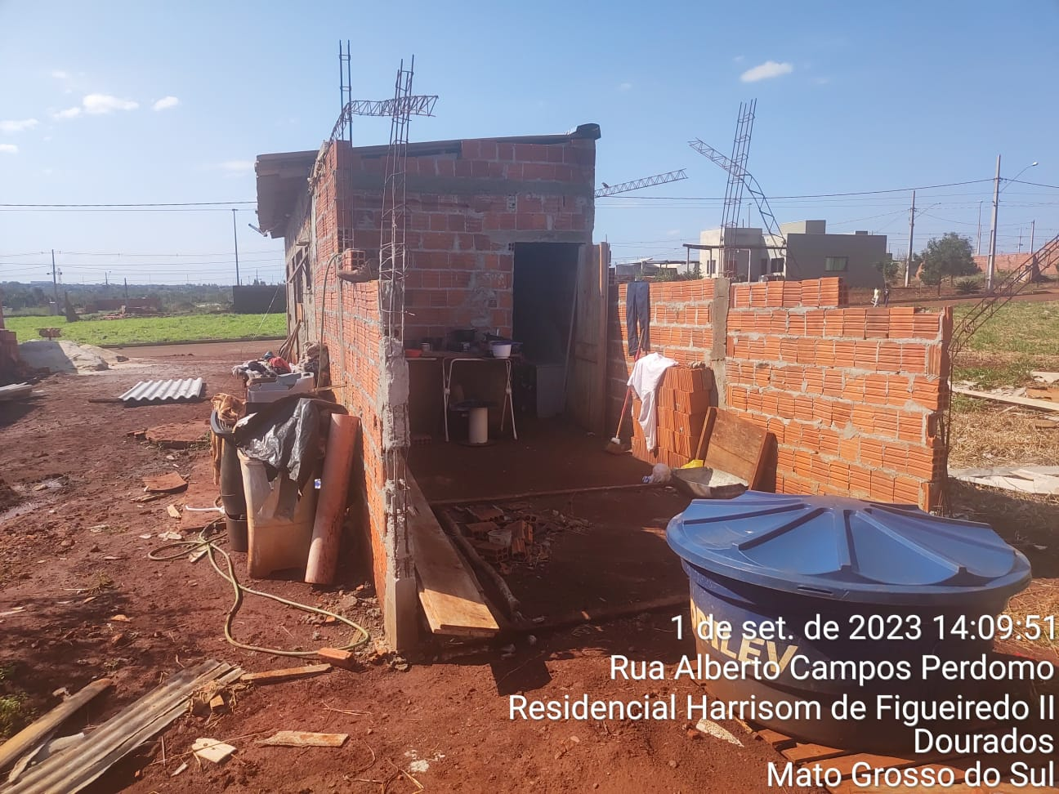
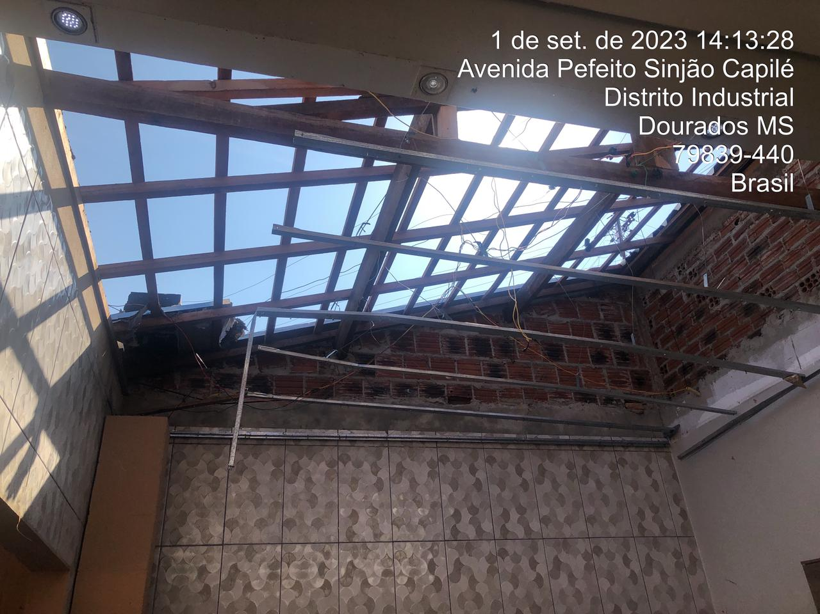
Qual a diferença entre situação de emergência e calamidade pública?
1 Instrução Normativa n° 02/2016
1.1 Emergência
b) Desastre de nível II: consequências de média intensidade
Fonte: Situação de Emergência Greenville/Dourados/2023

Slide 5
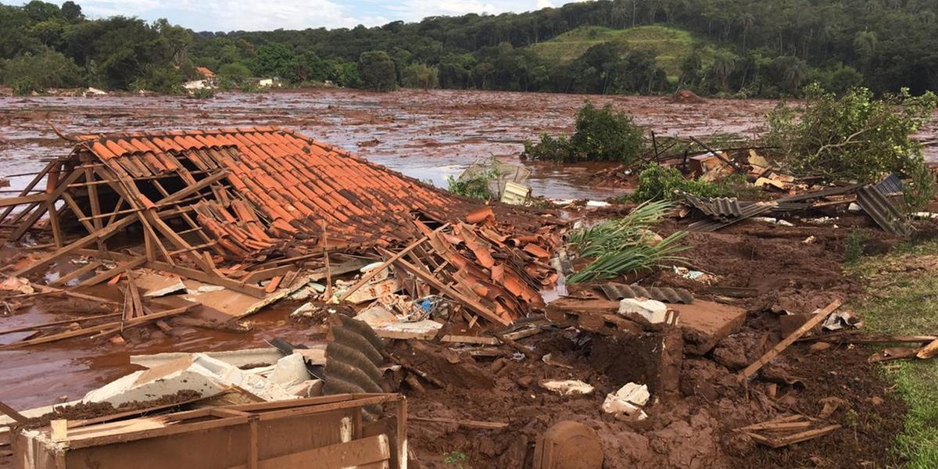
Qual a diferença entre situação de emergência e calamidade pública?
Instrução Normativa n° 02/2016
1.2 Situação de Calamidade Pública
a) Desastre de Nível III: consequências de grande intensidade
Fonte: https://www.tecnoveste.com.br/como-voce-pode-ajudar-aliviar-a-dor-da-tragedia-de-brumadinho-mg/

Slide 6
Importante!
As ocorrências tipificadas em nível I, II ou III são avaliadas pela Defesa Civil do Município e deverá contar com um parecer técnico, sendo registrados no Sistema Integrado de Informações sobre Desastres (S2Id), da Secretaria Nacional de Proteção Defesa Civil.

Slide 7
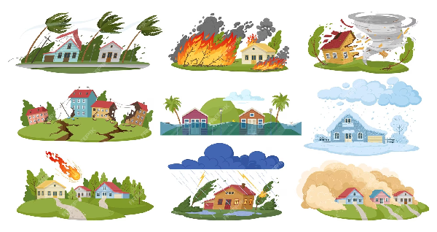
Quais as responsabilidades da Assistência Social em contextos de calamidades públicas e de emergências?
Lei Orgânica de Assistência Social – LOAS (1993) e Norma Operacional Básica – NOB/SUAS (2012): ações assistenciais em caráter de emergência;
Política Nacional de Assistência Social – PNAS (2004): atendimento a pessoas e famílias vítimas de situações de calamidades e emergências;
Tipificação Nacional dos Serviços Socioassistenciais (2009): Serviço de Proteção em Situações de Calamidades Públicas e de Emergências.

Slide 8
Atuação da Assistência Social em contexto de Calamidades Públicas Emergências
Período de Pré-Emergência
Prevenção: Apoios técnicos rotineiros; elaboração de publicações sobre o tema; estudos e participação em grupos de discussão sobre a gestão de riscos.
Preparação: Participação na elaboração de planos de contingência; preparação de fluxos de trabalho para serem executados durante emergência; discussão de espaços que possam ser usados em caso de desastre; treinamento de equipes para trabalho de campo; participação de simulados; mapeamento de famílias em áreas de risco. (BRASIL, 2021, p. 31)
Mitigação: Informação às autoridades competentes quando identificadas pela Assistência Social famílias que estão em situação e/ou áreas de risco; realização do trabalho social com famílias que são retiradas preventivamente de suas casas.
Fonte: BRASIL, Diretrizes para a atuação da política de Assistência Social em contexto de Emergência Socioassistencial (2021)
BRASIL, Emergências no Sistema Único de Assistência Social – SUAS, o que fazer? (2023)

Slide 9
Atuação da Assistência Social em contexto de Calamidades Públicas Emergências
Período de Emergência e Pós-Emergência
Resposta: Preparação de alojamentos provisórios; aplicação do Formulário Nacional de Emergências; concessão e entrega de benefícios eventuais; intensificação das ações e do trabalho social com famílias; acionamento da rede socioassistencial e demais políticas públicas e organizações da sociedade civil parceiras.
Recuperação: Restabelecimento das atividades rotineiras dos equipamentos; apoio a indivíduos e famílias no retorno de suas rotinas diárias e na construção de novos projetos de vida.
Fonte: BRASIL, Diretrizes para a atuação da política de Assistência Social em contexto de Emergência Socioassistencial (2021)
BRASIL, Emergências no Sistema Único de Assistência Social – SUAS, o que fazer? (2023)

Slide 10
Serviço de Proteção em Situações de Calamidades Públicas e de Emergências
Público-Alvo
Famílias e indivíduos atingidos por situações de emergências e calamidades públicas como incêndios, desabamentos, deslizamentos, alagamentos, epidemias e pandemias, que tiveram pessoas em óbito, perdas parciais ou totais de moradia, objetos ou utensílios pessoais, e se encontram temporária ou definitivamente desabrigados ou desalojados, removidos e áreas consideradas de risco, independentemente de critério de renda.

Slide 11
Serviço de Proteção em Situações de Calamidades Públicas e de Emergências
Objetivo
Assegurar apoio e proteção às famílias e indivíduos atingidos por situações de calamidades públicas e emergências de Dourados-MS, com oferta de alojamento provisório, escuta qualificada, provisões materiais e inserção na rede socioassistencial de proteção social especial e de proteção social básica, com vistas a minimizar os danos e favorecer a reconstrução das condições de vida familiar e comunitária.

Slide 12
Eixos de atuação da Assistência Social em contexto de calamidades públicas e emergências
Gestão legal, administrativa e orçamentária
Articulação e intersetorialidade
Acolhimento temporário
Trabalho social com famílias e indivíduos
Benefícios socioassistenciais e transferência de renda
Vigilância Socioassistencial
Equipe Operacional
Comitê Gestor de Resposta

Slide 13
Operacionalização do Serviço de Proteção em Situações de Calamidade e de Emergências no SUAS
Plano de Ação: Serviço de Proteção em Situação de Calamidade Pública e Emergência
Aprovação do CMAS
Apresentação do Plano para os servidores da SEMAS, rede socioassistencial e intersetorial
Capacitação através de oficinas servidores da SEMAS
Cadastro dos servidores aptos
Situação de Calamidade Pública ou Emergência decretada
Acionamento da Assistência Social pela Defesa Civil
Convocação dos servidores aptos
Formação do Comitê de Resposta Emergencial e Equipe Operacional
Atuação no(s) território(s) atingidos pelo tempo necessário
Pagamento dos servidores conforme previsto no Plano de Ação
Monitoramento e avaliação

Slide 14
Importante!
Situação adversa sem necessidade de Decreto de Situação de Calamidade Pública ou Emergência: atuação do CRAS no território de abrangência;
Situação adversa com Decreto de Situação de Calamidade Pública ou Emergência: atuação da equipe do Serviço de Proteção em Situações de Calamidades Públicas e de Emergências.

Slide 15
Serviço de Proteção em Situações de Calamidades Públicas e Emergências
Financiamento:
O Município de Dourados foi elegível para o repasse de recurso extraordinário do Sistema Único de Assistência Social - SUAS para incremento temporário na execução de ações socioassistenciais através da Portaria 751/2022, sendo PSB: R$ 112.000,00 (cento e doze mil reais) e PSE: R$ 96.000,00 (noventa e seis mil reais);
Municípios que tiveram reconhecimento de situação de emergência ou calamidade pública a partir de 1 de nov. 2021
Consulta: https://s2id.mi.gov.br/paginas/relatorios/

Slide 16
Serviço de Proteção em Situações de Calamidades Públicas e de Emergências
Financiamento:
Benefícios Eventuais a Lei Municipal n° 4.860/2022 prevê o atendimento em situação de vulnerabilidade ou calamidade pública e emergência (Redação acrescida pela Lei nº 5094/2023), sendo cofinanciado pelo Fundo Municipal de Assistência Social, Fundo Municipal de Investimento Social – FMIS, bem como outras receitas advindas do Município.
Art. 7º São espécies de Benefícios Eventuais: I - Auxílio Natalidade; II - Auxílio Mortalidade; III - Auxílio Passagem; IV - Auxílio Documentação; V - Auxilio Alimentação; VI - Auxílio Cobertores; VII - Auxílio Calamidade Pública; VIII - Auxílio Transporte; IX - Auxílio Hospedagem; X - Aluguel Social (Redação acrescida pela Lei nº 5036/2023).

Slide 17
Importante esclarecimento!
“Não existe um benefício eventual específico para situações de calamidades. O que existe são especificidades para situações de calamidades públicas e emergências que devem ser levadas em consideração na gestão e oferta dos benefícios eventuais já existentes no Município (por nascimento, morte e vulnerabilidade temporária)”(Orientações técnicas sobre Benefícios Eventuais no SUAS, 2018, p. 62).

Slide 18
Serviço de Proteção em Situações de Calamidades Públicas e Emergências
Financiamento:
No que compete ao pagamento dos servidores que atuarem no Serviço de Proteção em Situações de Calamidades e de Emergências serão utilizadas as referências que constam na Lei Municipal 310/2016,
Anexo III – plantão de serviço;
Anexo VIII – plantão de sobreaviso à distância e;
Os percentuais previstos no pagamento de gratificação por serviço extraordinário, da Lei Municipal 107/2006, art. 92.

Slide 19
Serviço de Proteção em Situações de Calamidades Públicas e de Emergências
Financiamento:
Resolução CNAS nº 012, de 11 de junho de 2013: aprova parâmetros e critérios para transferência de recursos do cofinanciamento federal para oferta do Serviço de Proteção em Situações de Calamidades Públicas e Emergências.
Para solicitar este recurso federal é necessário que haja reconhecimento da situação de emergência ou calamidade pública pelo Ministério da Integração Nacional;
É necessário que haja no mínimo um grupo de 50 pessoas desabrigadas ou desalojadas;
Valor do repasse por pessoa R$ 400,00 (quatrocentos reais), totalizando R$ 20.000,00 (vinte mil reais) para um grupo de 50 pessoas;
Os valores terão acréscimos conforme os dados informados: número de desalojados/desabrigados maior que 10% do total de habitantes do Município (ad. 20%); mais de 50% são crianças, pessoas com deficiência e idosos (ad. 10%); regulamentação de todas as modalidades de benefício eventual (ad. 10%); percentual de desalojados e desabrigados mais que 10% do total de habitantes e destes mais que 50% são crianças, pessoas com deficiência e idosos (ad. 32%);
É garantido o repasse mínimo de dois meses, após isso o Município precisa solicitar a continuidade do recurso comprovando que ainda tem pessoas desabrigadas que necessitam do alojamento.

Slide 20
Importante!
Com o reconhecimento de situação de calamidade ou emergência pelo Ministério da Integração Nacional, a partir das normas estabelecidas pela Lei n° 12.608, de 10 de abril de 2012, e suas alterações, é possível uma série de medidas para assistir as famílias atingidas como antecipação do FGTS, do recebimento do Bolsa Família e do Benefício de Prestação Continuada, até mesmo, antecipação de parcelas dos referidos benefícios, em até trinta e seis vezes, se for do interesse do beneficiário. (BRASIL, 2020).

Slide 21
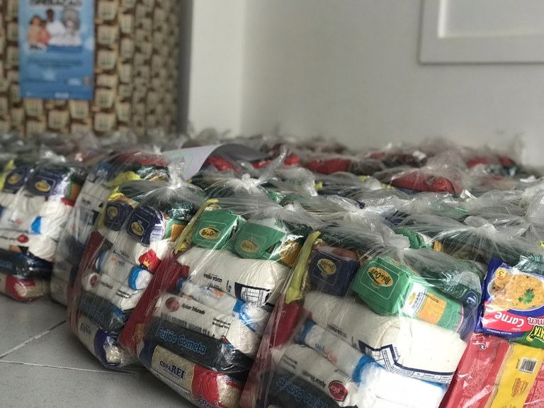
Importante!
Portaria 898, de 12 de julho de 2023, alterada pela Portaria 918, de 21 de setembro de 2023
Estabelece dispositivos para Ação de Distribuição de Alimentos (ADA), em caráter emergencial, destinada às famílias em situação de insegurança alimentar e nutricional, residentes em municípios com declaração de situação de emergência ou estado de calamidade pública reconhecidos pelo Governo Federal;
A ação de distribuição de alimentos será coordenada pela Secretaria Nacional de Segurança Alimentar e Nutricional (SESAN) e tem como objetivo complementar as ações de resposta no âmbito do Sistema Nacional de Proteção e Defesa Civil (SINPEDC).

Slide 22
Serviço de Proteção em Situações de Calamidades Públicas e de Emergências
Impacto Social
A mitigação dos danos causados pelas situações de calamidades e de emergências é uma tarefa complexa que requer ações coordenadas e planejamento cuidadoso. As ações públicas podem ajudar a reduzir o impacto dos desastres naturais, entre outros, de várias maneiras, visando à proteção social de famílias e indivíduos e o acesso às seguranças socioassistenciais de acolhida, renda, autonomia, convivência familiar e comunitária e apoio e auxílio.

Slide 23
Próximos passos:
Atualizar a Lei Municipal do SUAS;
Atualizar a Lei Municipal de Benefícios Eventuais;
Alterar o PCCr no que compete ao Plantão de Serviço e Plantão de Sobreaviso;
Estabelecer uma rede de voluntários na atuação da assistência social em situações de calamidades públicas e de emergências;
Estabelecer os procedimentos para recebimento e entrega de doações;
Estruturar a operacionalização do alojamento temporário;
Trabalho social com famílias (Incluir no Plano de Ação Anual dos Serviços de PSB);
Atenção Psicossocial à famílias e indivíduos e famílias atingidas por situações de calamidades públicas e de emergências;
Atenção Psicossocial à Equipe Operacional.

Slide 24
Sugestões de vídeos informativos
https://www.youtube.com/watch?v=-QknQ9fVAn0 Vigilância Socioassistencial em situação de emergência e calamidade
https://www.youtube.com/watch?v=N9X_DqryCVs Atuação do SUAS em Emergências e Calamidades Públicas
https://www.youtube.com/watch?v=jxTUqbJEQ5M Cadastro Único em Situações de Emergência e Calamidade Pública
https://www.youtube.com/watch?v=e3XKbuaFLBs Serviço de Proteção em Situação de Emergência e Calamidade Pública
https://www.youtube.com/watch?v=c1QfCGhpYuc Apoio técnico ampliado: emergências no SUAS, o que fazer?
https://www.youtube.com/watch?v=Svc95KrSOCc Apoio técnico ampliado: emergências no SUAS, o que fazer?
https://www.youtube.com/watch?v=7B6rWEiJQPk Apoio técnico ampliado: emergências no SUAS, o que fazer?

Slide 25
Ministério do Desenvolvimento e Assistência Social, Família e Combate à Fome
Contato:
E-mail: emergencianosuas@mds.gov.br
Telefone: 61 99321-0068

Slide 26
Obrigada!
Angela Maria Teixeira
Diretoria de Gestão do SUAS/DGSUAS
E-mail: dgsuas.semas@dourados.ms.gov.br
Telefone: 3411-7757

